Slide 1
Quiz –
“The Hot Chair”
Unit 8, 22 May 2025

Slide 2
Quiz - “The Hot Chair” (Instructions)
Zwei Teams spielen gegeneinander (Team 1 und Team 2).
Jedes Team muss 6 Fragen beantworten.
Das Team, das die meisten Fragen richtig beantwortet, gewinnt.
Jede Frage muss von einem Kandidaten alleine beantwortet werden.
Dabei darf sich der Kandidat nicht mit seinem Team beraten.
Jedes Team hat zwei 50/50-Joker, die die Kandidaten nutzen können.
Außerdem hat jedes Team ein “Veto”*, das eingesetzt werden kann, wenn das Team glaubt/weiß, dass die Antwort des Kandidaten falsch ist.
In diesem Fall kann das Team die Antwort des Kandidaten korrigieren und sie durch eine andere - dann gültige - Antwort ersetzen.
*Veto – (lat.) „ich verbiete“ (Einspruch)

Slide 3

Team 1 (1)

Slide 4
Was bezeichnet im Englischen kein Mobiltelefon?
Team 1 (1)
mobile phone
b) cellular phone
c) handy
d) mobile

Slide 5

Team 2 (1)

Slide 6
Wenn im Englischen von „flat“ die Rede ist, dann geht es um...?
Team 2 (1)
Pauschaltarif
b) Fläche
c) Wohnung
d) Platte

Slide 7

Team 1 (2)

Slide 8
Was ist keine Zeitangabe?
Team 1 (2)
the day before
b) mayday
c) yesterday
d) tomorrow

Slide 9
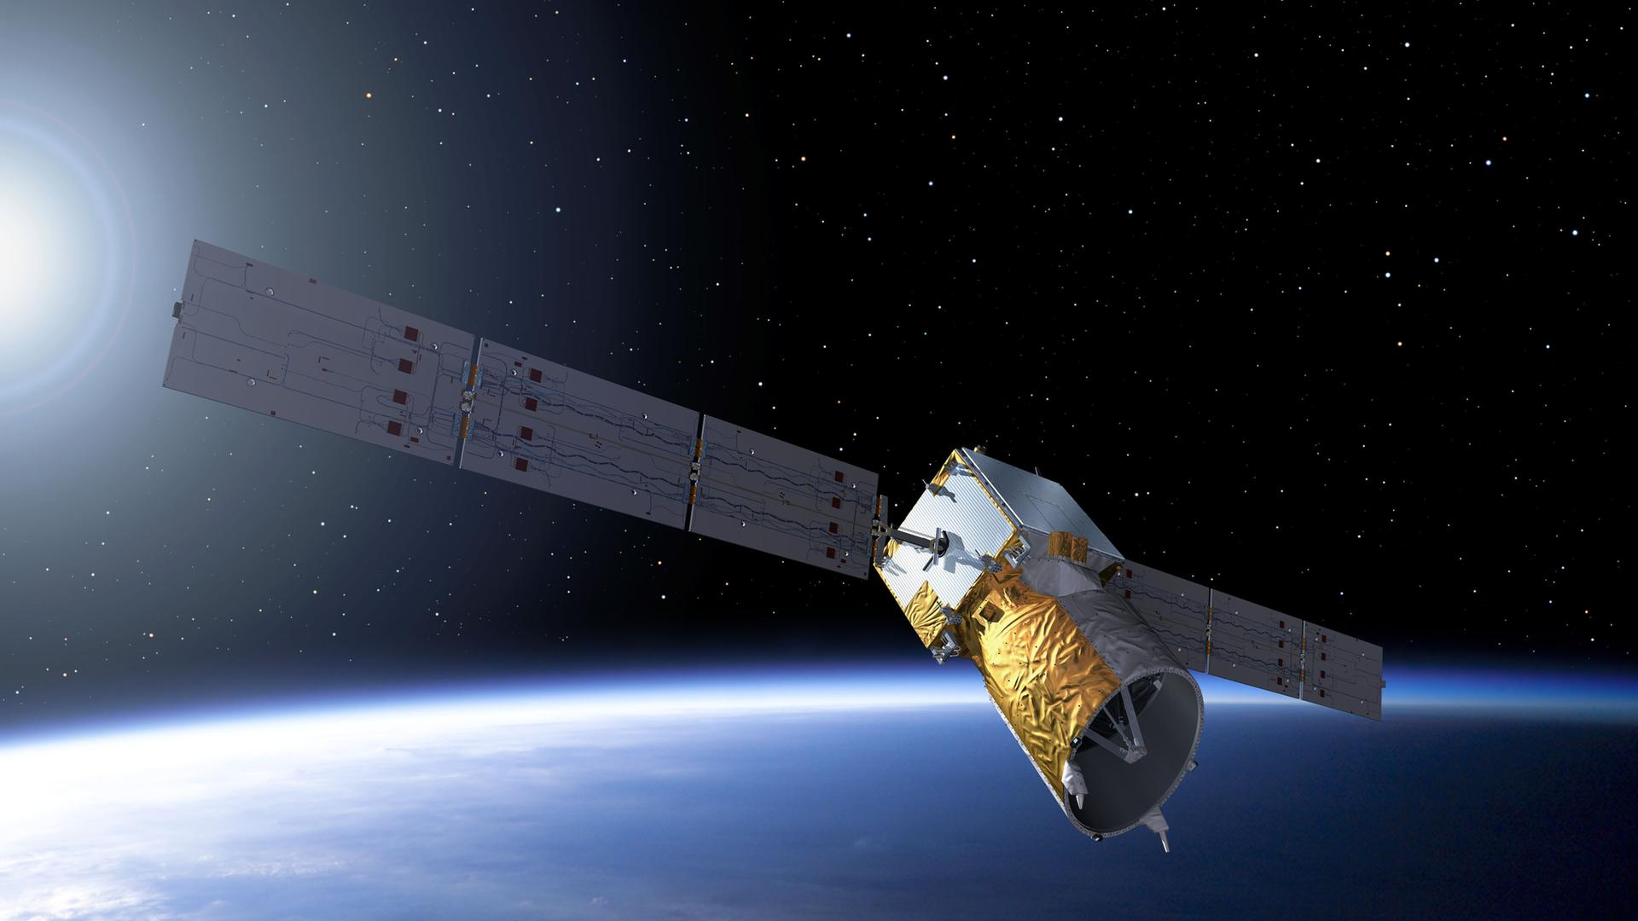
Team 2 (2)

Slide 10
Team 2 (2)
Wie wird es richtig geschrieben?
sattellite
b) sattelite
c) satellite
d) satelite

Slide 11

Team 1 (3)

Slide 12
Was ist keine Tageszeit?
Team 1 (3)
a) prenoon
b) noon
c) midnight
d) afternoon

Slide 13
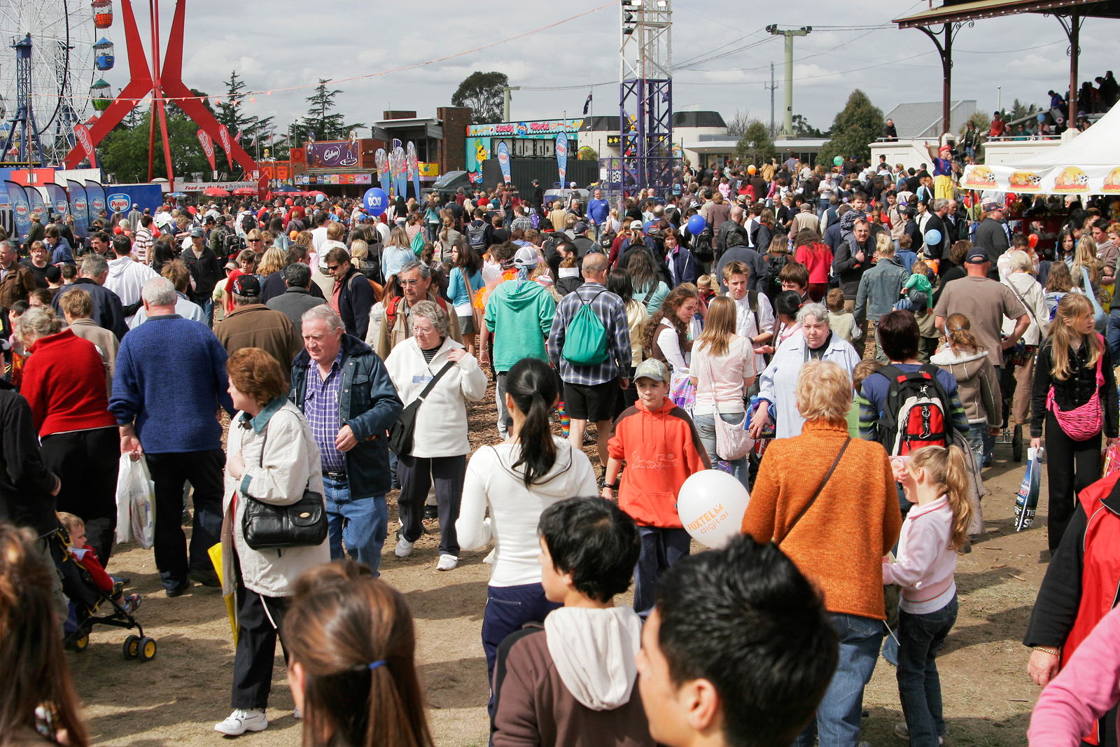
Team 2 (3)

Slide 14
Wobei handelt es sich nicht um eine Person?
Team 2 (3)
a) plumber
b) walkman
c) carpenter
d) peer

Slide 15
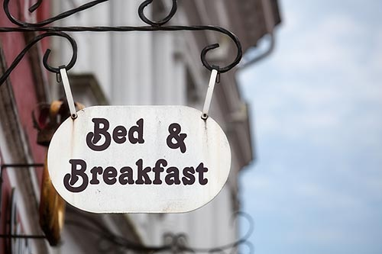
Team 1 (4)

Slide 16
Was gibt es in England nicht zum Frühstück?
Team 1 (4)
a) cereal
b) plumpudding
c) black pudding
d) bacon and eggs

Slide 17

Team 2 (4)

Slide 18
Welches Wort verwenden Amerikaner nicht für “Toilette/WC”?
Team 2 (4)
a) rest room
b) bathroom
c) toilet
d) men‘s/ladies‘ room

Slide 19
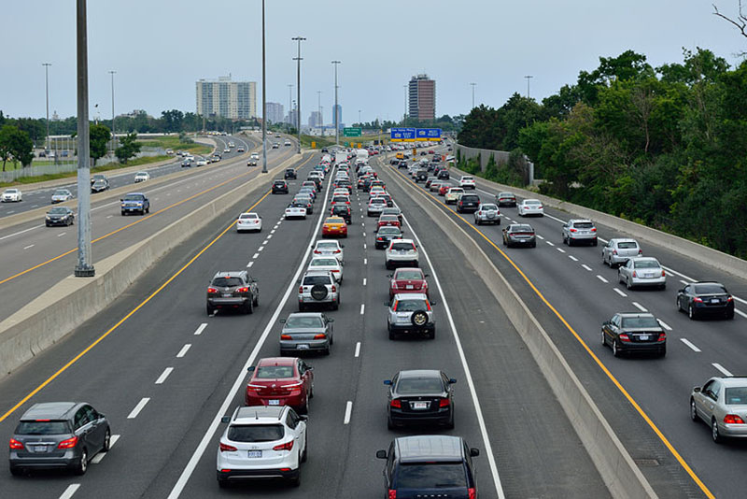
Team 1 (5)

Slide 20
Wo findet kein Straßenverkehr statt?
Team 1 (5)
a) interstate
b) avenue
c) stairway
d) junction

Slide 21
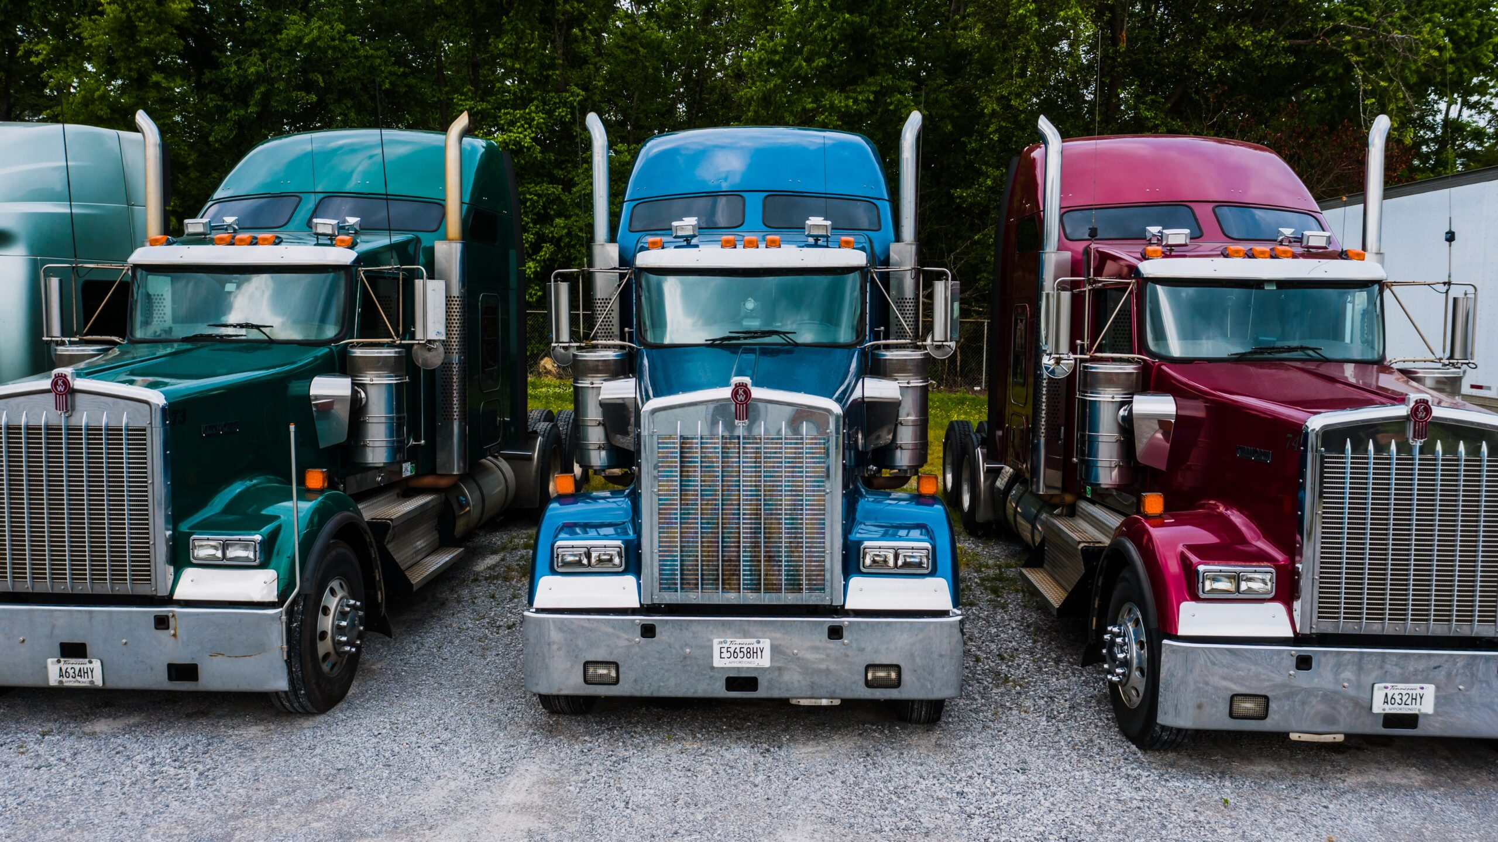
Team 2 (5)

Slide 22
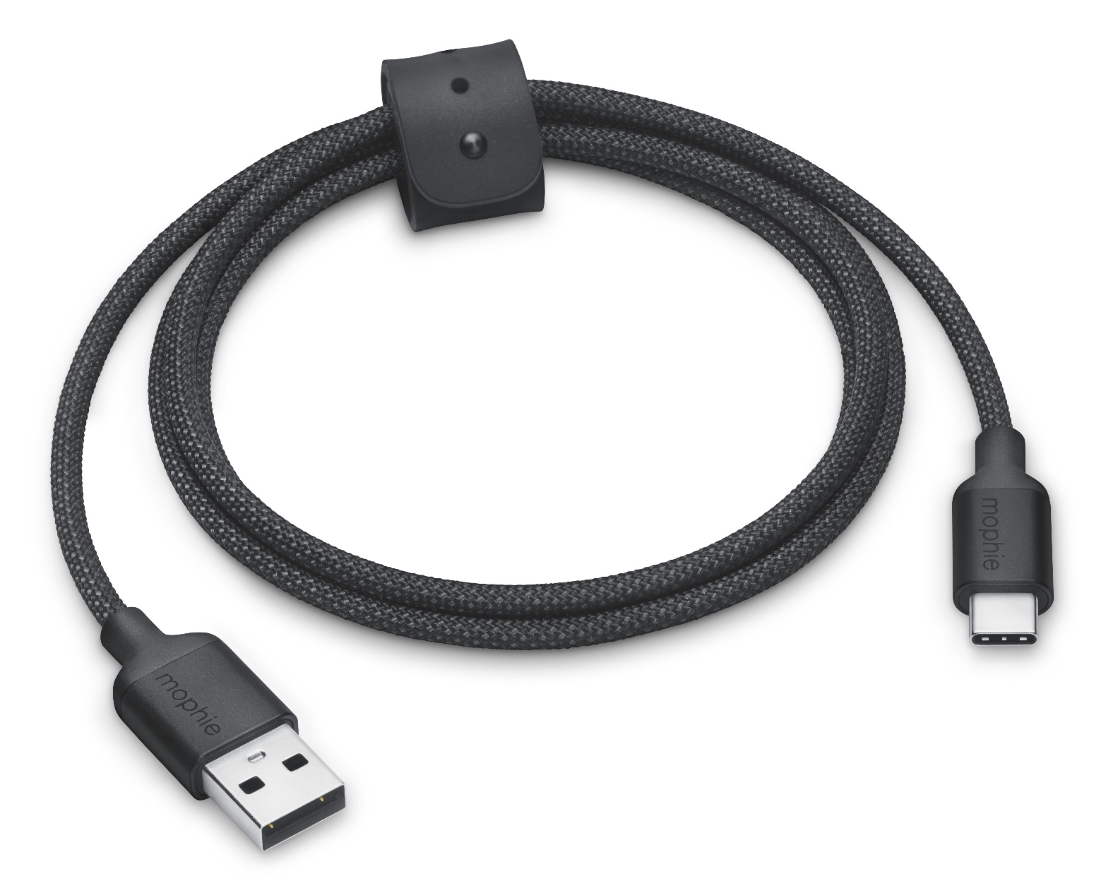
Wobei handelt es sich nicht um ein Fahrzeug?
Team 2 (5)
a) universal serial bus
b) cable car
c) bicycle
d) tramway

Slide 23
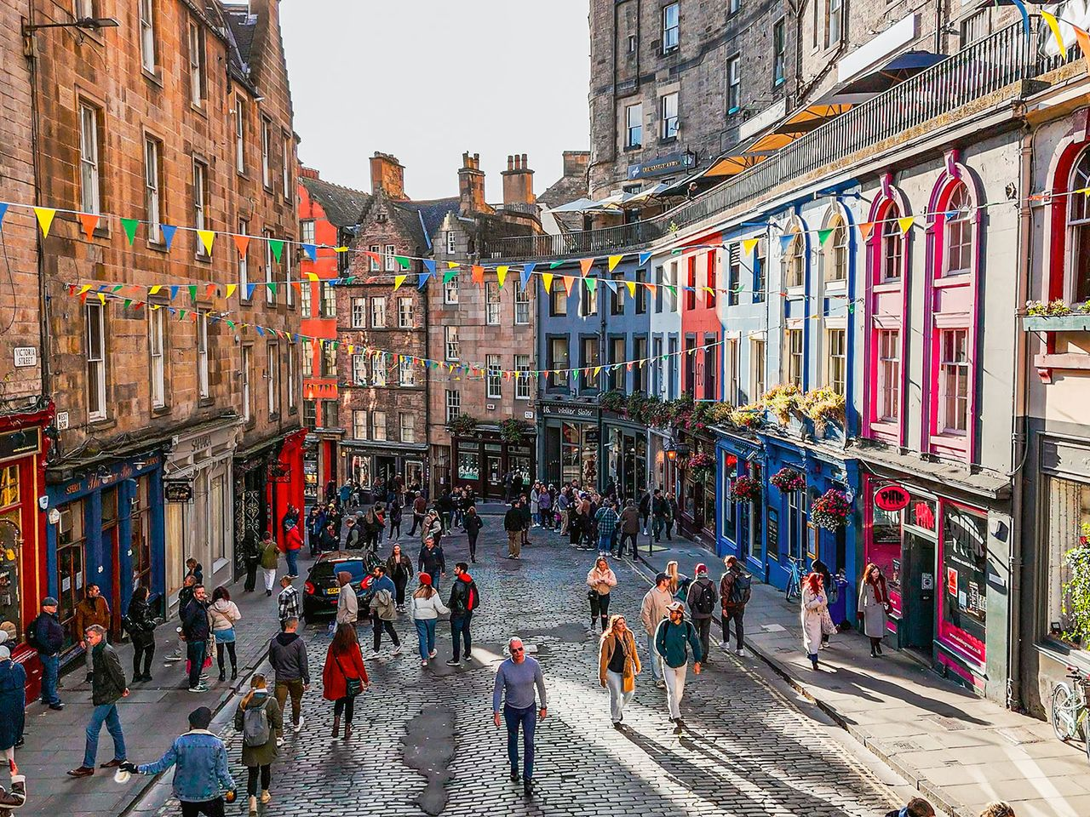
Team 1 (6)

Slide 24
Wie heißt die Hauptstadt von Schottland?
Team 1 (6)
a) Aberdeen
b) Glasgow
c) Edinburgh
d) Liverpool

Slide 25
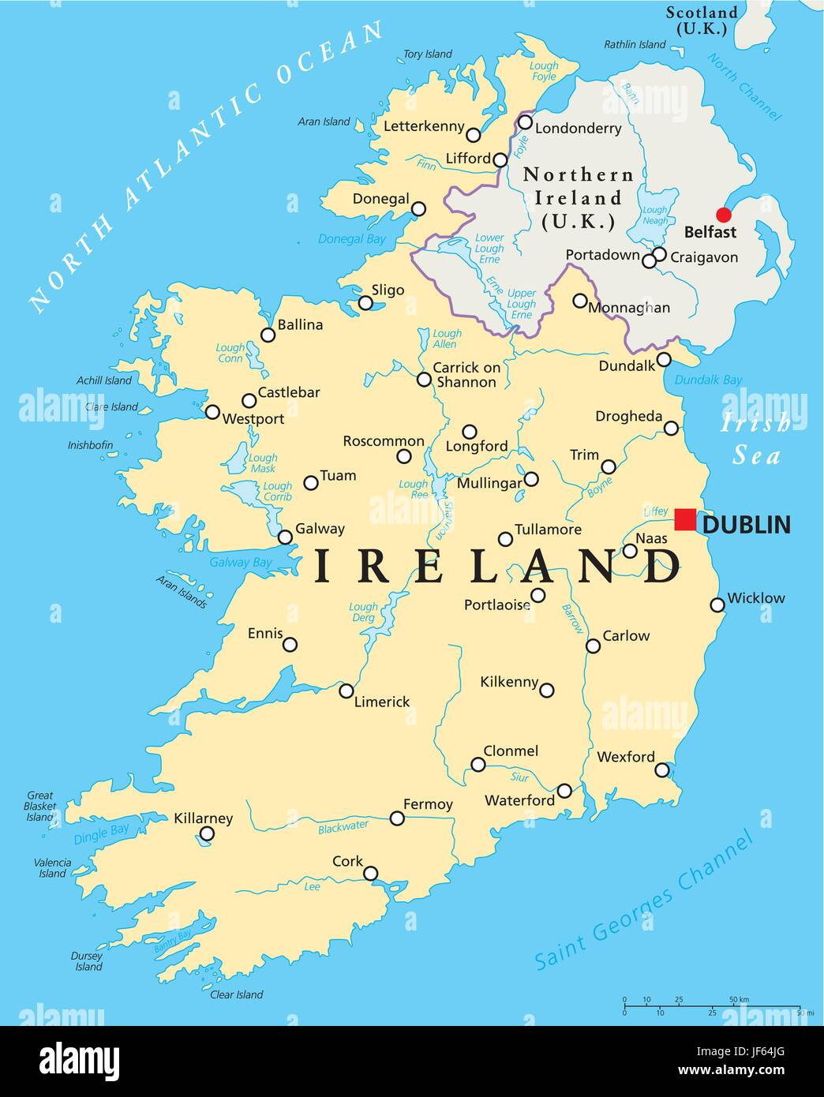
Team 2 (6)

Slide 26
Welche dieser Städte liegt nicht in Irland?
Team 2 (6)
a) Cork
b) Limerick
c) Cardiff
d) Galway

